Slide 1
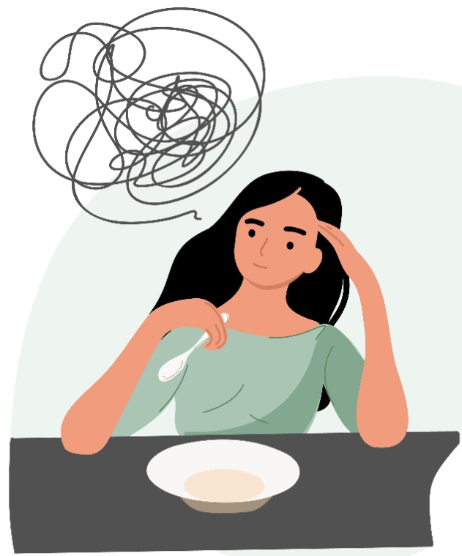
Клинико-социальные факторы формирования и течения расстройств пищевого поведения
Федеральное бюджетное образовательное учреждение высшего образования «Кубанский государственный медицинский университет»
Минздрава Российской Федерации
Кафедра Психиатрии ФПК и ППС
Аспирант, ассистент кафедры психиатрии ФПК и ППС
ФГБОУ ВО КубГМУ Минздрава России,
врач-психиатр
Скубак Алена Андреевна

Slide 2
Введение
Состояние здоровья это важнейший показатель благополучия общества, не только отражающий настоящую ситуацию, но дающий прогноз на будущее. Пищевое поведение человека было и остается одним из главных факторов риска возникновения как соматических, так и психических расстройств. Данная проблема в России не освещается на должном уровне, а нынешний ритм жизни, отсутствие гигиены питания, рост популярности «фаст-фуда» и условия пандемии COVID-19 увеличивают риск возникновения расстройств пищевого поведения.
В нашем обществе не принято говорить о пищевых привычках, которые играют важную роль в формировании пищевого поведения с раннего детства. Данные привычки начинают закладываться уже на этапе вынашивания беременности, когда характер и режим питания матери напрямую влияет на состояние плода. Существует психоаналитическая теория, что раннее отлучение от груди травмирует ребенка и в будущем может приводить к нервной анорексии, а чрезмерно длительное вскармливание – к нервной булимии и психогенному перееданию.
Мы привыкли слышать о том, как бабушки закармливают внуков, а мамы не выпускают из-за стола, пока ребенок не покажет пустую тарелку. Либо, когда еда становится средством поощрения или наказания - ребенка стимулируют сладким, прогулками, поездками, лишь бы он съел всё, что ему положили. Также сюда можно отнести то, как родители пытаются подавить эмоции ребенка едой, если он плачет, его обидели, ему одиноко и.т.д., считая, что слов он не поймет, да и времени не особо много на разговоры, а еда на 100% действенный метод. Подобных примеров можно привести множество и добавить то, как ребенок копирует пищевое поведение взрослых.
«О ПИЩЕВОМ ПОВЕДЕНИИ ОРДИНАТОРОВ КАФЕДРЫ ПСИХИАТРИИ ФАКУЛЬТЕТА ПОВЫШЕНИЯ КВАЛИФИКАЦИИ И ПРОФЕССИОНАЛЬНОЙ ПЕРЕПОДГОТОВКИ СПЕЦИАЛИСТОВ» В.Г. Косенко, Н.А. Косенко, М.И. Агеев, Л.М. Шулькин, А.А. Скубак, 2022г.

Slide 3
Введение
Следующий этап – подростковый возраст, когда в период пубертата на фоне гормональной перестройки уже к имеющимся неправильным пищевым привычкам добавляются гендерная трансформация, интерес к противоположному полу и появляется по их мнению «лишний вес». Под действием современных стандартов красоты, мнения окружающих сверстников и взрослых, которые порой даже чисто случайно могут дать некорректную оценку внешнего вида подростка – замыкается порочный круг дисморфофобии, которая в свою очередь является важной составляющей расстройств пищевого поведения, и чаще всего пусковым фактором к действию. Тогда подростки начинают длительно разглядывать себя в зеркале, носить объемную одежду, наносить яркий макияж, изолироваться от окружающих, стесняться есть на людях и.т.д., а в дальнейшем начинают применять пищевые ограничения.
Этот момент и является инициальным в формировании РПП, так как за неимением достаточных знаний о работе организма и обменных процессах – подростки начинают использовать различные диеты, резко ограничивая количество и калорийность потребляемой пищи, что при бесконтрольном использовании в дальнейшем может привести к группе расстройств пищевого поведения рубрики F50 по МКБ-10.
«О ПИЩЕВОМ ПОВЕДЕНИИ ОРДИНАТОРОВ КАФЕДРЫ ПСИХИАТРИИ ФАКУЛЬТЕТА ПОВЫШЕНИЯ КВАЛИФИКАЦИИ И ПРОФЕССИОНАЛЬНОЙ ПЕРЕПОДГОТОВКИ СПЕЦИАЛИСТОВ» В.Г. Косенко, Н.А. Косенко, М.И. Агеев, Л.М. Шулькин, А.А. Скубак, 2022г.

Slide 4
Определение РПП
Расстройства пищевого поведения (РПП) — психические нарушения, для которых характерно стойкое нарушение режима приема пищи или связанного с пищей поведения, которое приводит к изменению потребления или усвоения пищи и значительно ухудшает физическое здоровье и/или психосоциальное функционирование.
РПП объединяют группу психических расстройств, отличающихся по возрасту манифеста, клиническому течению и прогнозу.
Основанием для объединения являются стойкие поведенческие нарушения, сопряжённые с приёмом пищи и способствующие формированию проблем с физическим здоровьем, при этом исключаются пищевые расстройства, которые можно расценивать как вторичные, сопряжённые с соматическими заболеваниями.

Slide 5
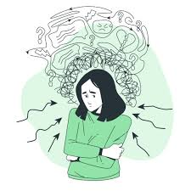
Классификация по МКБ-10
F50.0 - Нервная анорексия;
F50.1 - Атипичная нервная анорексия;
F50.2 - Нервная булимия;
F50.3 – Атипичная нервная булимия;
F50.4 – Психогенное переедание;
F50.5 – Психогенная рвота;
F98.2 – Расстройство питания у младенцев;
F98.3 – Поедание несъедобного (пикацизм).

Slide 6
Классификация РПП по МКБ-11
6B80 - Нервная анорексия.
6В80.0 - Нервная анорексия со значительно низкой массой тела (ИМТ = 18,5-14,0 кг/м2).
6B80.1 - Нервная анорексия с опасно низкой массой тела (ИМТ = <14,0 кг/м2).
6B80.2 - Нервная анорексия при соматическом восстановлении с нормальной массой тела.
6В80.У - Другая уточненная нервная анорексия.
6B80.Z - Нервная анорексия неуточненная
6B81 - Нервная булимия

Slide 7
Эпидемиология РПП
НА, несмотря на сравнительно низкий уровень распространенности в общих
когортах населения, является часто встречающимся заболеванием в женской популяции, особенно среди девушек-подростков (12—17 лет) и женщин молодого возраста (18—25 лет). По различным данным, распространенность НА у девушек подростков и женщин варьирует от 0,3 до 2,2%, при этом у мужчин распространенность составляет до 0,3%.
Распространенность НБ также наиболее высока среди молодых людей, поскольку пик заболеваемости приходится на старший подростковый возраст и юность. По различным данным, распространенность НБ у девушек-подростков и женщин варьирует от 0,5 до 1% при этом у мужчин распространенность составляет от 0,1 до 0,7%.
Таким образом, отмечаются гендерные различия в распространенности РПП с преобладанием лиц женского пола. При этом разница является менее явной при оценке распространенности НБ. Гендерные различия менее заметны, когда оценки также включают частичные синдромальные нарушения в случае НА (1,81% у женщин и 0,92% у мужчин) и НБ (3,16% у женщин и 1,08% у мужчин).
Незнанов, Сорокин, Блохина: Тактика врача-психиатра. Практическое руководство, 2022г.

Slide 8
Факторы риска развития РПП
Общие и социальные факторы:
•Женский пол.
•Участие в профессиональной деятельности, связанной с массой тела (танцы, модельный бизнес, спорт).
•Полоролевая ориентация (гомосексуализм у мужчин)
Неблагоприятные жизненные события:
•Сексуальное или физическое насилие.
•Другие стрессовые события
Биологические факторы:
•Генетические факторы.
•Нейроэндокринные и метаболические нарушения.
•Изменения плотности рецепторов в ЦНС.
•Изменения электроэнцефалограммы.
•Изменения в регуляции голода и сытости
Семейные факторы:
•Ожирение или избыточная масса тела у родителей
•Психические нарушения у родителей (в особенности РПП). Особенности семейного взаимодействия/стиля общения
Психологические и поведенческие факторы:
•Диета, ограничительное питание.
•Физические упражнения высокого уровня интенсивности.
•Чрезмерное внимание к массе и форме тела.
•Неудовлетворенность телом/негативный образ тела.
•Сильное стремление к худобе.
•Низкая интероцептивная компетентность. Низкая самооценка.
•Высокий уровень перфекционизма.
•ОКР, ОКР личности.
•Депрессия, тревожные расстройства, проблемы со злоупотреблением ПАВ и/или алкоголем, аффективная нестабильность.
Факторы развития:
•Подростковый возраст.
•Преморбидное ожирение, повышенный ИМТ.
•Повышенная выборочность в еде и проблемное питание в детстве.
•Желудочно-кишечные нарушения в детстве.
•Обидные/критические комментарии по поводу массы и формы тела.
•Раннее пубертатное созревание.
•Тревожные расстройства в детстве
Незнанов, Сорокин, Блохина: Тактика врача-психиатра. Практическое руководство, 2022г.

Slide 9
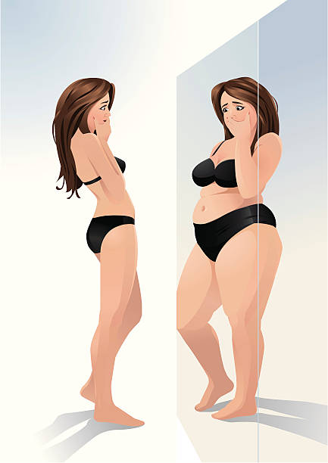
Клиника РПП
Нервная булимия характеризуется повторяющимися эпизодами переедания, т.е. употребления больших количеств пищи с потерей контроля за ее приемом, последующим компенсаторным поведением для предотвращения увеличения массы тела. Наиболее распространенным компенсаторным поведением является самоиндуцированная рвота, неправильное употребление лекарственных средств, голодание или экстремально интенсивные физические нагрузки. Подобное поведение обусловлено негативной самооценкой, связанной с массой и формой тела или внешним видом. Компенсаторное поведение включает жесткие (немедицинские) диеты, самовызывание рвоты, прием слабительных средств, чрезмерные физические нагрузки.
Наиболее распространёнными клиническими формами нарушенного пищевого поведения являются нервная анорексия и нервная булимия, для которых симптоматична озабоченность контролированием массы тела, искажение образа тела и изменение ценности питания.
Нервная анорексия характеризуется преднамеренным снижением массы тела, которое вызывается и поддерживается самим индивидом. Отказ от пищи связан с недовольством своей внешностью — избыточной, по мнению самого человека, собственной массой тела. В основе нервной анорексии находится искаженное восприятие себя и ложная интерпретация перемены мнения окружающих, основанная на предполагаемом самим пациентом патологическом изменении его внешности — такое состояние называется дисморфофобия.

Slide 10
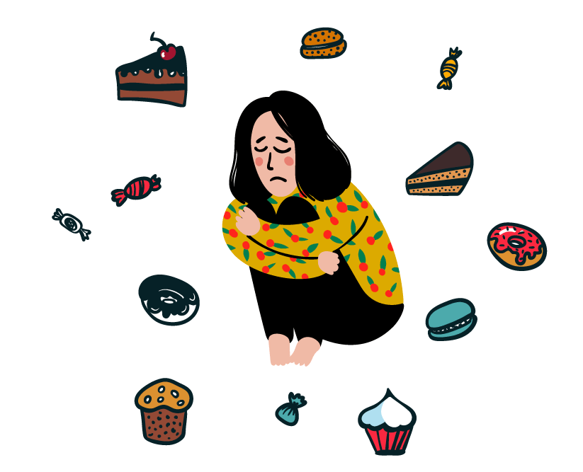
Также в настоящее время выделяют три основных типа нарушения пищевого поведения:
1. Экстернальное
2. Эмоциогенное
3. Ограничительное

Slide 11
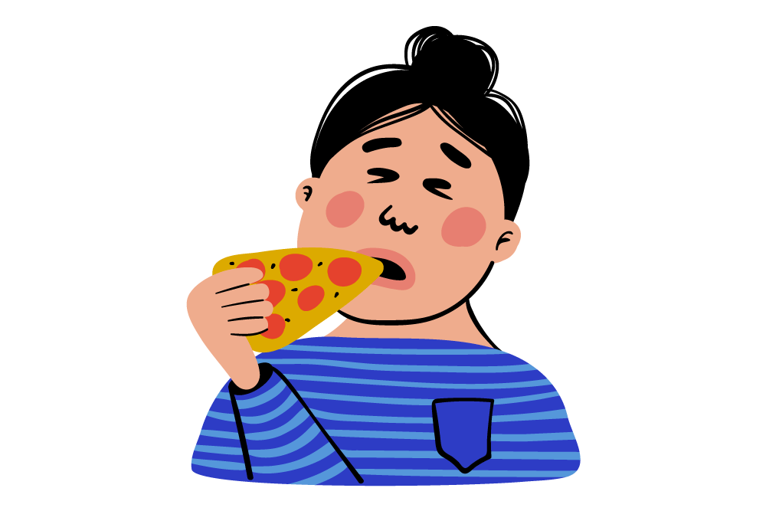
1. Экстернальное пищевое поведение
Проявляется повышенной реакцией больного на внешние стимулы, такие как реклама пищевых продуктов, вид еды или наблюдение за жующим человеком.
Человек с экстернальным типом пищевого поведения принимает пищу всегда, когда он ее видит, когда она ему доступна и не обращает внимание на внутренние, гомеостатические стимулы к приему пищи.
Основой повышенного реагирования на внешние стимулы к приему пищи у таких людей является не только повышенный аппетит, но и медленно формирующееся неполноценное чувство насыщения.

Slide 12
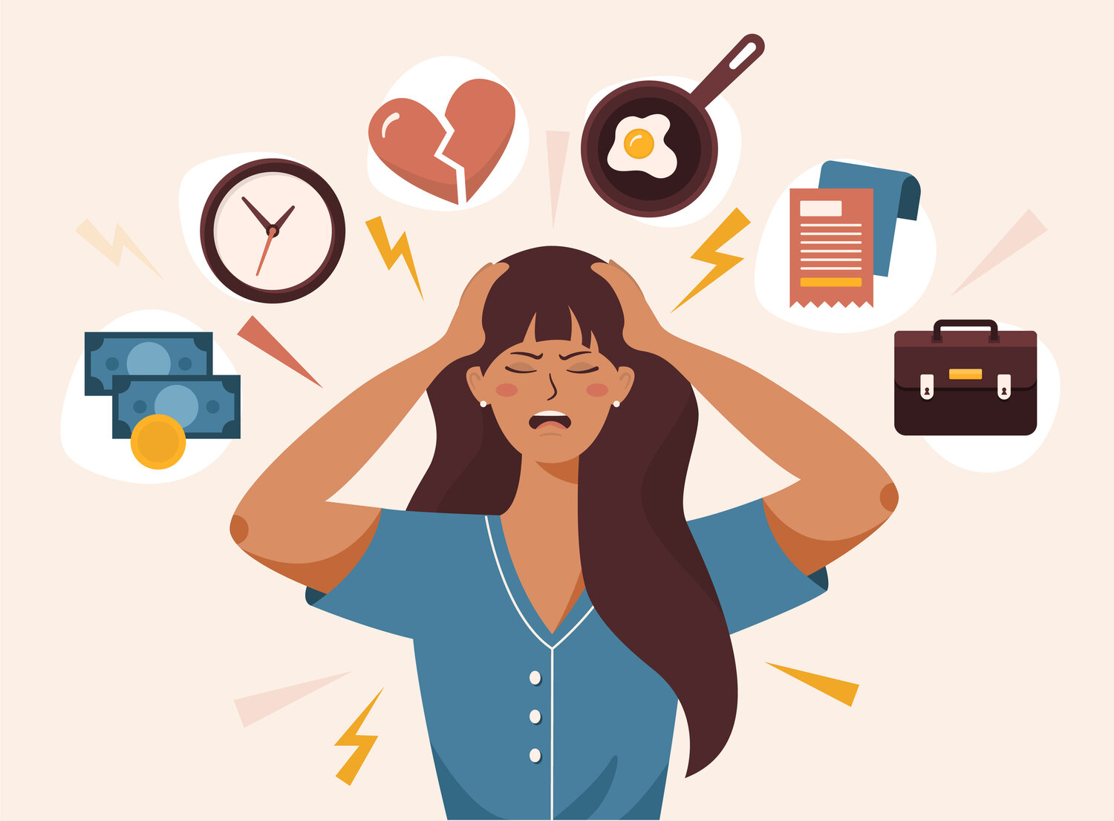
2. При эмоциогенном типе пищевого поведения
(синонимы — гиперфагическая реакция на стресс, эмоциональное переедание или ≪пищевое пьянство≫) стимулом к приему пищи становится не голод, а эмоциональный дискомфорт, когда человек ест не потому, что голоден, а потому, что неспокоен, тревожен, раздражен, подавлен, обижен и т.д. Значимую роль в становлении эмоциогенного типа пищевого поведения играют особенности личности больного: высокая социальная ориентированность больного, хороший интеллект, склонность к тревожно-депрессивным реакциям, психическая незрелость, пониженная стрессоустойчивость, высокая стрессодоступность.

Slide 13
3. Ограничительный тип пищевого поведения
Формируется после заболеваний, когда применялась лечебная диета, после ограничительных жестких диет для снижения массы тела, на фоне заниженной самооценки, самокритики, отсутствия любви к себе и собственному телу.
Для указанного типа пищевого поведения как раз таки и характерна сформированная или формирующаяся анорексия и булимия либо отказ от еды ради снижения массы тела, очень строгая коррекция питания без учета потребностей организма с использованием монодиет, частых разгрузочных дней, с длительным интервальным голоданием, невозможность остановиться при приеме пищи, даже когда лишний вес быстро увеличивается — такая проблема связана с нарушением механизма насыщения.
Указанные личностные особенности человека приводят к формированию социально приемлемого способа защиты от стресса, но который прост, доступен, легко осуществим, не требует умственного или эмоционального дополнительного напряжения.

Slide 14
Диагностика РПП
Расстройства пищевого поведения тесно переплетены как с синдромом дисморфобии - дисморфомании, так и между собой. Так, нервная анорексия может переходить в нервную булимию или включать в себя те или иные ее компоненты. Это отражено в американской классификации DSM-V, где есть ограничительный (рестриктивный) и очистительный подтипы нервной анорексии.
Очистительный тип (компульсивное переедание/очищение кишечника): пациенты используют компульсивное переедание или очистительное поведение в качестве средства потери веса. Он отличается от нервной булимии весом пациентов. Пациенты с очистительным типом анорексии не поддерживают здоровый или нормальный вес, но имеют значительную недостаточность веса. Пациенты с нервной булимией, с другой стороны, могут иметь некоторый избыточный вес.
Ограничительный тип (рестриктивный): пациенты ограничивают себя в еде, голодают, принимают диетические лекарства или используют физические тренировки в качестве средства потери веса. Они могут прибегать к чрезмерным физическим нагрузкам для сброса веса или предотвращения его повторного набора, а некоторые едят только для поддержания жизни.
Барыльник Ю.Б., Филиппова Н.В., Деева М.А., Гусева М.А. Нервная анорексия и нервная булимия: от истории к современности // Российский психиатрический журнал. 2016. №3. С. 36-45.

Slide 15
Диагностика РПП
Тем не менее некоторые авторы считают данное деление неоправданным, не имеющим прогностического значения и рассматривают данные подтипы как последовательные стадии одного расстройства. Отмечается, что рестриктивная симптоматика чаще встречается у более молодых пациентов, а очистительное поведения - у взрослых. Кроме того, некоторые исследования показывают, что очистительный тип анорексии — неблагоприятный прогностический признак.
В используемой в России классификации МКБ-10 такого разграничения на подтипы анорексии нет, а очистительное поведения представляется как возможное дополнение к диагнозу, не имеющее, однако, отдельной значимости. Постановка диагноза «нервная анорексия» требует наличия всех критериев, перечисленных далее. Известно, что в ряде случаев эндокринная патология (в частности, аменорея) может отсутствовать. По различным данным, от 5 до 25 % пациентов с нервной анорексией не имеют нарушений менструального цикла. Кроме того, критерий аменореи вызывает затруднения при постановке диагноза, если заболевания началось в допубертатном периоде. Это предусматривается в новой классификации DSM-V где аменорея исключена из критериев нервной анорексии. Ни одна из классификаций не учитывает наличие такого признака нервной анорексии, как гиперактивность. И хотя она может возникать не во всех случаях либо присоединяться к течению заболевания со временем, высокая активность пациентов достаточно специфично отличает нервную анорексию от других причин похудения.
Барыльник Ю.Б., Филиппова Н.В., Деева М.А., Гусева М.А. Нервная анорексия и нервная булимия: от истории к современности // Российский психиатрический журнал. 2016. №3. С. 36-45.

Slide 16
Таблица 1. Критерии диагноза нервной анорексии по классификации DSM-V и МКБ-10
DSM-V | МКБ-10
1. Отказ поддерживать массу тела на уровне минимальной нормы для данного возраста и роста; 2. Сильный страх перед увеличением массы тела или возможностью потолстеть, даже если масса не достигает нормы; 3. Нарушение восприятия собственной массы или формы тела; чрезмерное влияние массы и формы тела на самооценку 4. Аменорея (по крайней мере, три последовательных цикла) у женщин в период половой зрелости. | 1. Потеря массы тела, а у детей отсутствие прибавки в массе, что приводит к массе тела по меньшей мере на 15 % ниже нормы или ожидаемой для данного возраста или роста; 2. Потеря веса вызывается самими больными; 3. Больные воспринимают самих себя как слишком толстых, имеется навязчивый страх располнеть, в результате чего больной считает для себя допустимой лишь очень низкую массу тела; 4. Общее эндокринное расстройство, затрагивающее ось «гипоталамус -гипофиз - половые железы» (аменорея у женщин, гиполибидемия у мужчин); 5. Это расстройство не отвечает критериям А и Б НБ.
1. Рестриктивный тип: нет эпизодов переедания / очистительного поведения; 2. Очистительный тип: эпизоды переедания /очистительного поведения: вызывание рвоты, прием слабительных и/или диуретических препаратов. | Подтверждают диагноз, хотя и не являются необходимыми составляющими: вызываемая у себя рвота, самостоятельный прием слабительных средств, чрезмерные гимнастические упражнения и использование средств, угнетающих аппетит, и/или диуретиков
Барыльник Ю.Б., Филиппова Н.В., Деева М.А., Гусева М.А. Нервная анорексия и нервная булимия: от истории к современности // Российский психиатрический журнал. 2016. №3. С. 36-45.

Slide 17
Диагностика РПП
Диагноз атипичной нервной анорексии (F50.1) рекомендуется выставлять в тех случаях, когда отсутствует один или несколько признаков типичной нервной анорексии.
Нервная булимия, согласно DSM-V (но не МКБ-10), также разделяется на два подтипа: очистительный и неочистительный, где отражены другие варианты компенсаторного поведения. Обе классификации не отражают оценку массы тела у пациентов с нервной булимией. Хотя в критериях МКБ-10 имеется упоминание того, что страх полноты приводит к снижению массы тела, однако, согласно исследованиям, имеется тенденция скорее к нормальной массе тела у пациентов - булимиков. В исследовании, проведенном среди американских женщин, отмечают, что избыточная масса тела при нервной булимии встречается даже чаще, нежели нормальная (64 против 36 %). При этом среди этнических меньшинств процент опрошенных с избыточной массой тела превышал таковые показатели у белых женщин. Это может быть связано как с культуральными особенностями отдельных диаспор, так и с тем, что предыдущие крупные американские исследования включали в выборки в основном белых женщин.
Барыльник Ю.Б., Филиппова Н.В., Деева М.А., Гусева М.А. Нервная анорексия и нервная булимия: от истории к современности // Российский психиатрический журнал. 2016. №3. С. 36-45.

Slide 18
Таблица 2. Критерии диагноза нервной булимии по классификации DSM-V и МКБ-10
DSM-V | МКБ-10
1. Реккурентные эпизоды переедания, когда в течение двухчасового периода в пищу употребляется количество еды, значительно превышающее объем пищи, употребляемый другими людьми за такое же время при тех же обстоятельствах; 2. Ощущение отсутствия контроля над количеством или объемом употребляемой пищи в эти эпизоды; 3. Компенсаторное поведение, нацеленное на предупреждение набора массы тела: вызывание рвоты,прием слабительных/диуретических и других лекарственных препаратов, голодание или физические упражнения; 4. Эпизоды переедания и компенсаторного поведения происходят по крайней мере 2 раза в неделю в течение 3 мес; 5. Преувеличенное влияние массы тела на самооценку; 6. Отсутствие диагноза «нервная анорексия». | 1. Имеют место повторяющиеся эпизоды переедания (по меньшей мере 2 раза неделю на протяжении 3 мес), когда употребляется большое количество пищи за короткий период времени; 2. Имеется постоянная озабоченность приемом пищи, сильное желание или навязчивое стремление есть; 3. Больной пытается противодействовать набору массы тела от приема пищи с помощью вызывания у себя рвоты, самостоятельного приема слабительных средств, альтернирующих периодов голодания и/или использования лекарственных средств (подавляющих аппетит, тиреоидных препаратов или диуретиков); 4. Чувство чрезмерной полноты с постоянным страхом поправиться, что приводит к снижению массы тела.
1. Очистительный тип: компенсаторное поведение в виде постоянных самоиндуцируемых рвот или лекарственных препаратов или процедур; 2. Неочистительный тип: компенсаторное поведение в виде изнурительных физических нагрузок или голодания.
Барыльник Ю.Б., Филиппова Н.В., Деева М.А., Гусева М.А. Нервная анорексия и нервная булимия: от истории к современности // Российский психиатрический журнал. 2016. №3. С. 36-45.

Slide 19
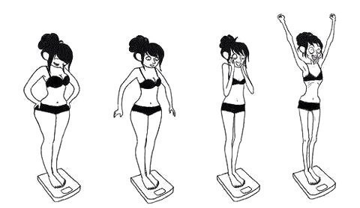
Стадии нервной анорексии
В отечественной психиатрии течение нервной анорексии подразделяют на три стадии:
Дисморфоманическую
Аноректическую
Кахектическую.

Slide 20
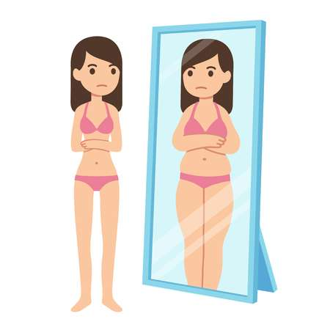
1. Дисморфоманическая стадия
нервной анорексии
Заключается в преобладании мыслей о собственной неполноценности из-за кажущейся полноты, что сопровождается подавленным настроением, тревогой.
Пациентки склонны длительно рассматривать себя в зеркале. В этот период появляются первые попытки ограничить себя в пище. Продумываются стандарты для своей фигуры с последующим стремлением достичь результата.

Slide 21
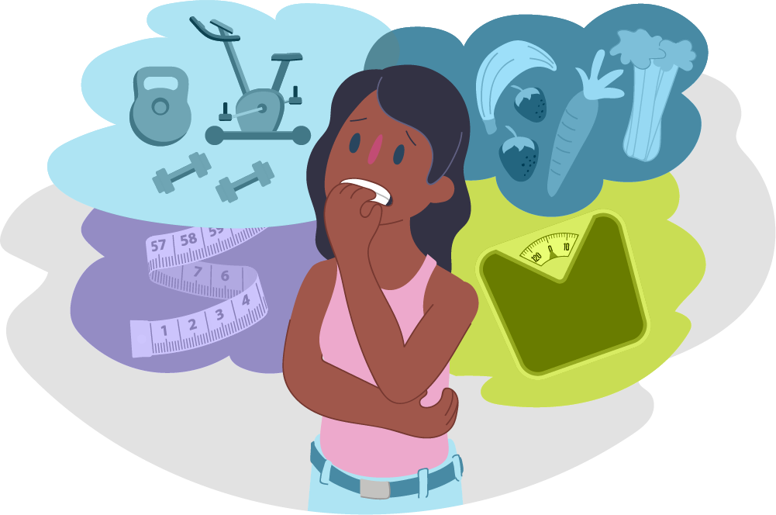
2. Аноректическая стадия
нервной анорексии
Следует за периодом стойкого голодания, во время которого теряется 20–30 % от общего веса.
Эта стадия проявляется эйфорией от «похудания» с еще большим ужесточением диеты для более быстрого достижения эффекта. Пациенты пытаются убедить всех вокруг и самих себя в отсутствии аппетита и продолжают еще больше изнурять себя физическими упражнениями. Однако имеющаяся дисморфофобия препятствует формированию реальной оценки своего веса и состояния. На данной стадии у пациентов появляются сухость кожи, зябкость, аллопеция, постепенно расстраивается как менструальный цикл у женщин, так и сперматогенез у мужчин, снижается половое влечение.

Slide 22
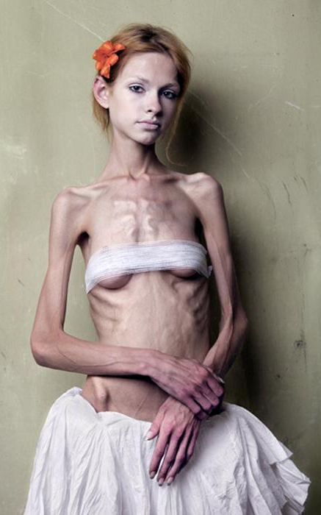
3. Кахектическая стадия
нервной анорексии
С наступлением кахектической стадии (примерно через 1,5–2 года) начинается необратимая дистрофия внутренних органов. Снижение веса происходит до 50% от первоначального. Для больных НА характерно повышение сывороточных концентраций холестерина и каротина, а также развитие лейкопении и анемии. Длительный отказ от пищи может также привести к брадикардии и снижению АД, нарушению работы желудочно-кишечным тракта, кахексии. На эмали внутренней поверхности зубов как следствие многократной рвоты могут появиться эрозии. Выраженная потеря веса и недостаток питательных веществ влекут за собой изменение эндокринного статуса: нарушение деятельности щитовидной железы, неправильный метаболизм половых гормонов, что проявляется состоянием гипоэстрогении и, как следствие, развитием аменореи и остеопороза. Помимо этого, длительное течение нервной анорексии приводит к калиево-натриевому дисбалансу, что в свою очередь чревато развитием нарушений сердечного ритма, в том числе угрожающих жизни. Поэтому данная стадия зачастую является необратимой.

Slide 23
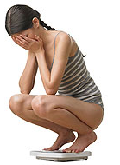
Степени тяжести нервной анорексии:
По степени тяжести НА классифицируют по индексу массы тела:
1. Легкая: Индекс массы тела равен 17-17,99;
2. Умеренная: Индекс массы тела составляет 16-16,99;
3. Тяжелая: Индекс массы тела варьирует 15-15,99;
4. Крайняя: Индекс массы тела менее 15.

Slide 24
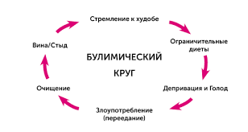
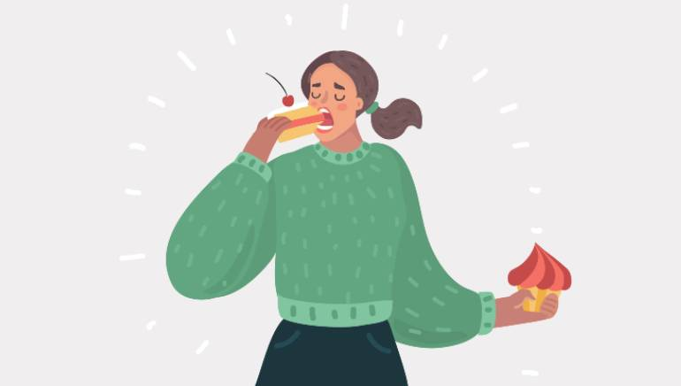
Течение нервной булимии
Основой нервной булимии являются постоянные переедания с последующим наказанием себя и попыткой избежать последствий в виде увеличения массы тела. Зачастую принимаемая пища не разжевывается, заглатывается кусками, как бы в спешке. Булимик не в силе контролировать процесс и количество поглощаемой пищи, что напрямую проводит аналогию пищевых нарушений с другими видами зависимостей, таких как алкоголизм, наркомания. За один прием пищи больной съедает в среднем до 5000 калорий, что составляет двухдневную норму взрослого мужчины.
Каждый приступ булимии заканчивается чувством физического и морального дискомфорта: вздутие, тяжесть в животе, тошнота, гипотимия, дистимия, заниженная самооценка. Если в начале болезни рвота вызывается преднамеренно, то по прошествии некоторого времени она может проявляться рефлекторно, либо вообще не использоваться пациентом. Болезнь протекает обычно достаточно долгое время, являясь хроническим заболеванием, велика вероятность ремиссий даже при успешном лечении.
От очистительного типа нервной анорексии булимию отличают два характерных признака: отсутствие потери веса и аменореи. Булимики чаще дают себе отчет в том, что происходит, в нарушениях питания, которые их сопровождают и осознанно скрывают их от окружающих, в то время как аноректики не видят и отрицают наличие болезни.

Slide 25
Типы нервной булимии
Ученые выделяют три типа булимического расстройства: обсессивный, дистимический и компульсивный.
Больные с дистимическим типом расстройства подвержены аффективным желаниям, они испытывают достаточно недолгую борьбу мотивов и желаний перед приступом. Больные с обсессивной булимией долго размышляют и борются со своими позывами перед приступами, они испытывают яркие переживания от их реализации. Больные с импульсивным вариантом протекания болезни не испытывают ни длительных, ни краткосрочных внутренних прерий между контрастными побуждениями и мотивами, а сразу реализуют свою потребность в пище.
По механизмам возникновения булимия делится на реактивную, связанную с эмоциональной и психологической нагрузкой, и аутохтонную, связанную с безудержным влечением к еде, отсутствием чувства насыщения.

Slide 26
Благодарю за внимание!
Аспирант, ассистент кафедры психиатрии ФПК и ППС
ФГБОУ ВО КубГМУ Минздрава России,
врач-психиатр
Скубак Алена Андреевна

